Slide 1
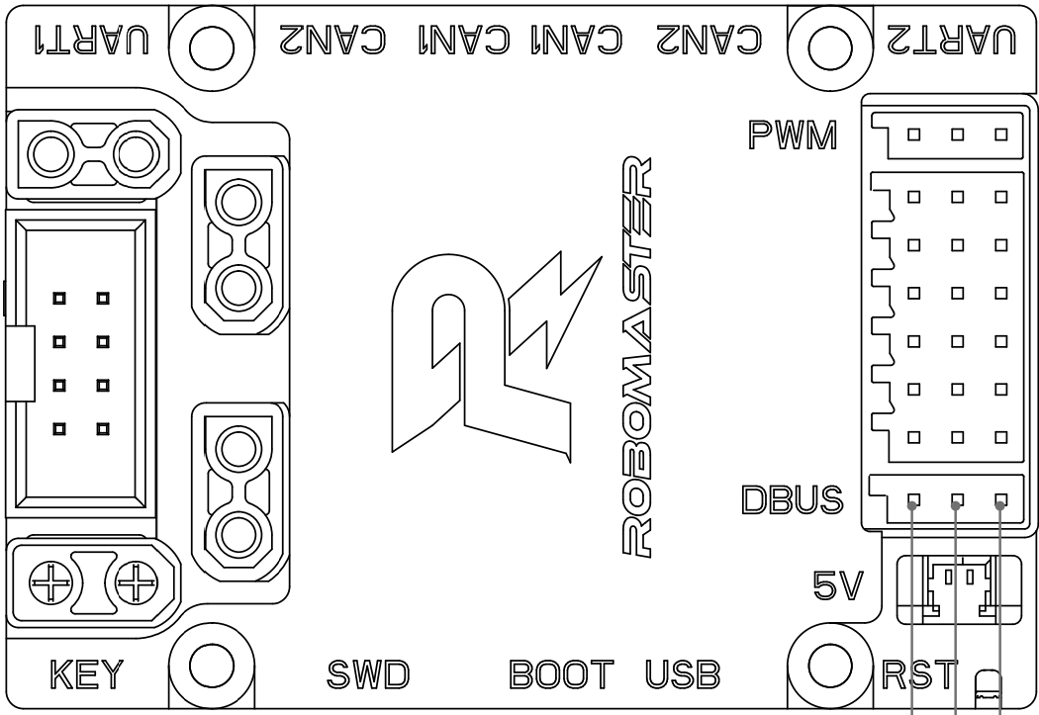

Slide 2
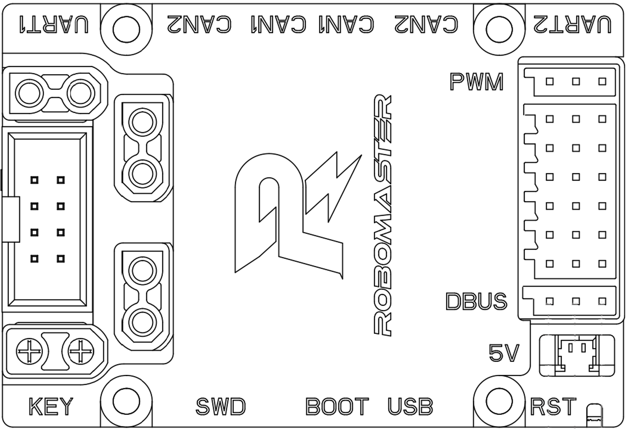
CAN信号
24V输出
PWM输出
PWM-1
24V输入
PWM-7
USB接口

Slide 3
①
②
③
④
⑤
⑥
①
②
③

Slide 4
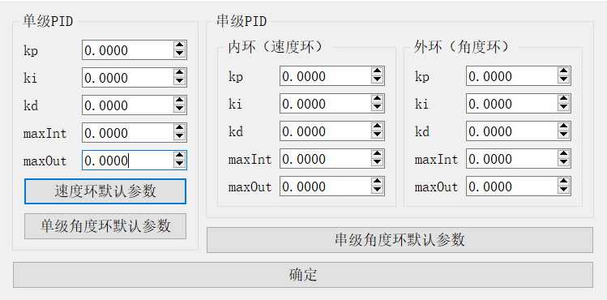
①
②

Slide 5
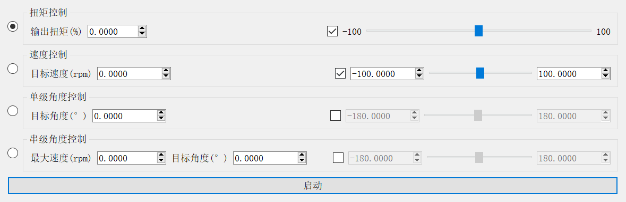
②
③
①
④

Slide 6
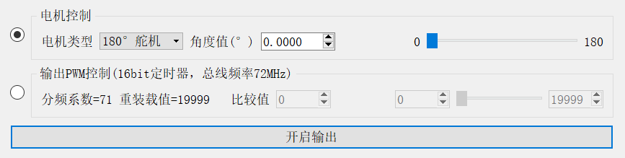
①
②
③
④
⑤
⑥

Slide 7
